Slide 1
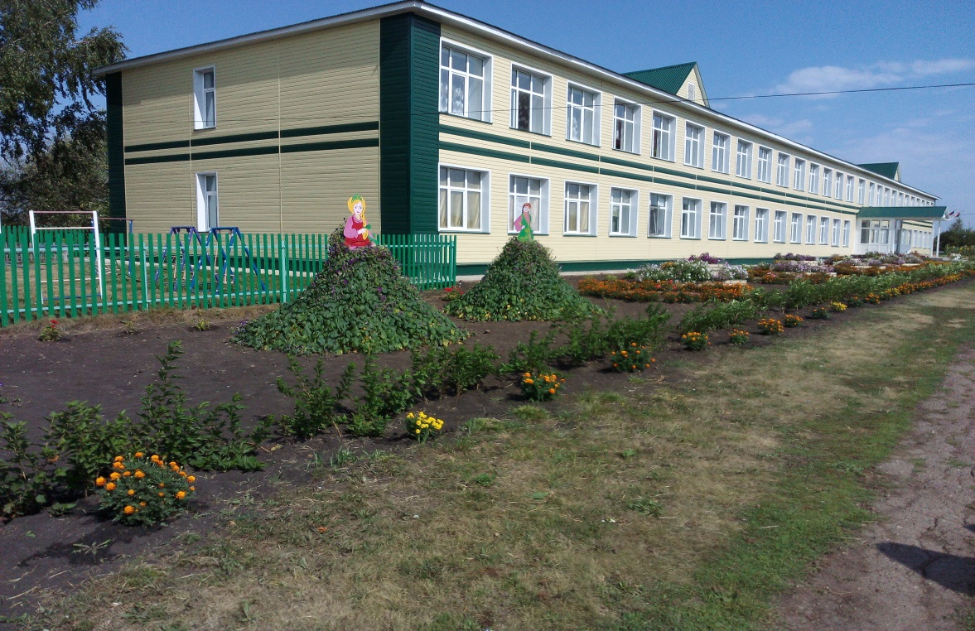
Муниципальное бюджетное общеобразовательное учреждение Среднетиганская средняя общеобразовательная школа
Анализ работы школы за I-полугодие и план работы на II-полугодие 2016-2017 учебного года

Slide 2
В нашей школе
1- ведущий учитель
13- I-кв.категорией
5- СЗД
Воспитанников -18
Учеников - 57
Выпускники дошкольной группы-3
В 4 классе-4 ученика
В 9 классе-7 учеников
В 11 классе-3 ученика

Slide 3
Деятельность школы
1.Учебный план на 1 полугодие 2016-2017 учебного года выполнен, учебные программы пройдены.
2.В 1 полугодии проводились следующие мероприятия:
- собеседования с учителями и классными руководителями о возможностях обучающихся;
- по графику были проведены административные контрольные работы
- посещение уроков администрацией школы
- предметные недели, школьные олимпиады по предметам
- заседания МО, совещания при директоре
- проверка адаптации детей в ДОУ и в 1, 5 классах к новым условиям
- предметные олимпиады ;
- стартовые диагностики в 5 классе;
- аттестация учителей;
- муниципальные контрольные работы;
- диагностические тестирования по татарскому и английскому языку(4,6 классов);
- итоговое сочинение для 11 класса
- подготовка к ОГЭ и ЕГЭ
- пробное тестирование учащихся
- тестирование учащихся 7 класса.
В результате проделанной работы общая успеваемость составила 100%, качественная успеваемость по итогам 1 полугодия 2016-2017 учебного года составила 58%.

Slide 4
Качество знаний уч-ся по предметам по школе за I-полугодие
2016-2017 учебного года
Предметы | 1-четверть | 2-четверть | Динамика | Выводы
Русс.язык | 72 | 83 | Повышение | При планировании уроков продумывать систему индивидуальной работы с учащимися, своевременно выявлять образовавшиеся пробелы в знаниях, умениях и организовывать своевременную ликвидацию пробелов, стремиться к созданию на уроках ситуации успеха. Классным руководителям провести родительские собрания по итогам I- полугодия.
Литература | 82 | 92 | Повышение
Тат.язык | 70 | 92 | Повышение
Тат.лит-ра | 96 | 92 | Падение
Математика | 75 | 82 | Повышение
История | 82 | 92 | Повышение
Обществознание | 86 | 92 | Повышение
География | 100 | 100 | Стабильно
Биология | 82 | 82 | Стабильно
Физика | 67 | 82 | Повышение
Химия | 57 | 82 | Повышение
Информатика | 100 | 100 | Стабильно
Англ. язык | 72 | 92 | Повышение
ОБЖ | 100 | 100 | Стабильно
ИЗО | 96 | 100 | Повышение
Музыка | 93 | 100 | Повышение
Искусство | 100 | 100 | Стабильно
Право | - | 100 | Стабильно
Экономика | - | 100 | Стабильно
Технология | 100 | 96 | Падение
Физ-ра | 100 | 100 | Стабильно

Slide 5
Успеваемость за I-полугодие 2016-2017 учебного года
Классы | Кол-во учащихся | Качество знания за I-четверть | Качество знания за II-четверть (I-полугодие) | Показатель качества | Отличники | Слабоуспе-вающие
1 | 5 | - | - |  |  | -
2 | 9 | 77 | 77 | стабильно | 1 | 2
3 | 5 | 60 | 40 | падение
4 | 4 | 25 | 25 | стабильно |  | 2 !!
5 | 8 | 62 | 62 | стабильно | 2
6 | 2 | 100 | 100 | стабильно
7 | 5 | 80 | 60 | падение |  | 1
9 | 7 | 29 | 29 | стабильно |  | 3 !!!
10 | 9 | - | 77 | - | 3 | 1
11 | 3 | - | 100 | -
 | По школе: | 60 | 58 | падение | 6 | 9

Slide 6
Выводы:
Во 2 классе слабых учеников 2, в 4 классе 2, в 7 классе 1, в 9 классе 3, в 10 классе 1ученик.
Причина слабых знаний:
1. Нет родительского контроля,
2. Ученики часто болеют и пропускают уроки.
Пути устранения:
1.Усилить работу с родителями.
2.Заниматся индивидуально с каждым учеником после уроков и во время урока.
3.Использовать разные формы и методы на уроке.
4.Организовать дополнительные консультации.

Slide 7
Диаграммы пробных ЕГЭ по русскому языку по МБОУ Среднетиганской СОШ(Сентябрь-январь)за 2016-2017 учебный год
№ | ФИО | 15.09(РОО) | 12.окт | 09.ноя | 01.дек | 11.янв |  |  |  | Общее
1 |  | 48 | 61 | 67 | 46 | 69
2 |  | 38 | 59 | 66 | 46 | 73
3 |  | 43 | 62 | 65 | 55 | 71
 |  | Учитель русского языка и литературы: /Фатыхова Р.С./
 |  |  | ЗДУВР: /Валиева Н.Т./

Slide 8
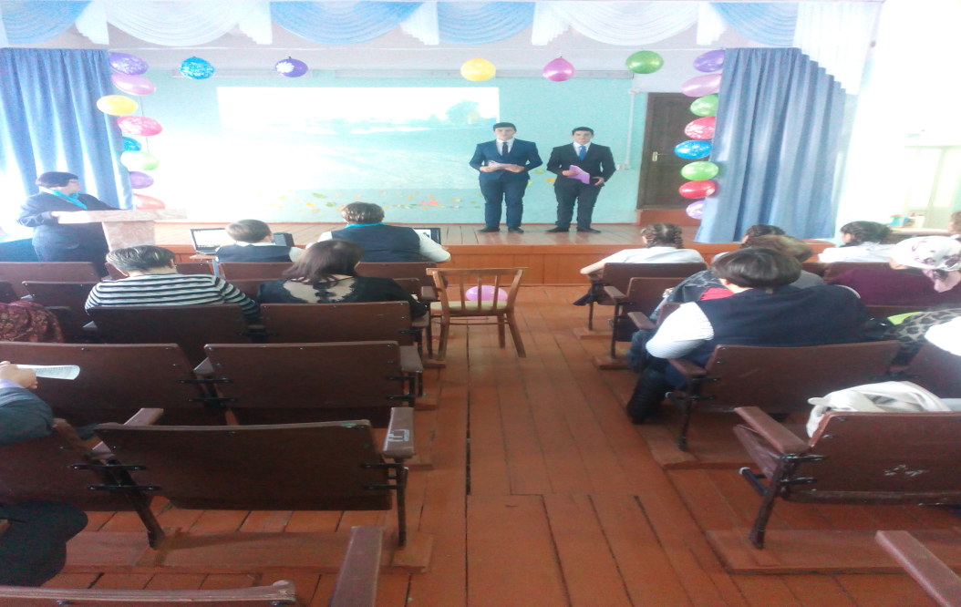
Муниципальный тур олимпиад по предметам
Ситдиков и Сафин,
призёры по физической культуре,
учитель Г.М. Валеев

Slide 9
Информация об участии в конкурсах за I-полугодие
2016-2017 учебного года
№ | ФИО ученика | Класс | Школа | Название конкурса | Результат | ФИО учителя
1 |  |  | МБОУ Среднетиганская СОШ | «Джутовые чудеса» | 2-место | Камалова С. Р.
2 |  |  |  | «Джутовые чудеса» | 1-место | Заббарова Г. Р.
3 |  | Учитель нач. классов |  | «Волшебная страна цветоделия» | 1-место | Учитель
4 |  |  |  | Соревнования по шахматам | 3 – место | Валиев Г. М.
5 |  |  |  | Соревнования по шахматам | 2-место | Валиев Г. М.
6 |  |  |  | Соревнования по шахматам | 1-место | Валиев Г. М.
 |  |  |  | Республиканский фестиваль детских и юношеских театров «Сайяр» | Диплом участника зонального этапа | Зарипова Л. Р.
7
8 |  |  |  | «Аксаковские чтения» | Сертификат | Галиева Р. З.
9 |  | Учитель тат. языка и литературы |  | «Мин татарча сөйләшәм» | Диплом | Учитель

Slide 10
Результаты диагностического тестирования учителей
По результатам диагностического тестирования проведены следующие мероприятия:
1.Каждый учитель проанализировав свою работу определил западающие темы.
2.Установил причину допущенных ошибок.
3.Внес коррективы в план самообразования.
4.Определил формы и методы самоподготовки

Slide 11
Дорожная карта по повышению профессионального развития педагогов
МБОУ Среднетиганской СОШ на II-полугодие 2016-2017 уч. года
№ п/п | Мероприятие | Ответственный за организацию | Сроки проведения | Отметки об исполнении
1 | Анализ результатов, определение западающих тем. | Учителя-предметники | до 20.01.2017 | Собеседование
2 | Корректировка плана самообразования | ЗДУВР | до 20.01.2017 | Собеседование
3 | Контроль за ходом самоподготовки | Директор | Ежемесячно, последний понедельник месяца
4 | Организовать систему взаимопосещения уроков с целью обмена опыта | Директор ЗДУВР | Течение года
5 | Решение заданий по западающим темам (КИМы ) | Учителя- предметники | Течение года

Slide 12
Дорожная карта по повышению профессионального развития педагогов
МБОУ Среднетиганской СОШ на II-полугодие 2016-2017 уч. года
№ п/п | Мероприятие | Ответственный за организацию | Сроки проведения | Отметки об исполнении
6 | Участие в мероприятиях по плану МКУ «Отдел образования Алексеевского муниципального района» | Администрация школы | Течение года
7 | Участие в обучающих семинарах организованных отделом образования и РЦМКО | Администрация школы | Течение года
8 | Изучение опыта работы учителей района, республики | Администрация школы | Течение года
9 | Прохождение курсов повышения квалификации | Администрация школы | По плану
10 | Промежуточное и итоговое тестирование | Директор ЗДУВР | Апрель, май

Slide 14
Консультации по предметам для учащихся 11 класса:
№ | Ф.И.О. ученика | Руссий язык | Математика |  | Татарский язык | Общество | Физика
1 |  |  | Пятница 14.20-15.05 | Среда 8.00-8.30 | Вторник 14.20-15.05 | Пятница 14.20-15.05
2 |  |  |  | Вторник 8.00-8.35 |  |  | Среда 8.00-8.30 Пятница 8.00-8.25 Суббота 14.20-15.55
3

Slide 15
План ликвидации пробелов при подготовке к ОГЭ и ЕГЭ
Индивидуализировать обучение при устранении пробелов в знании каждого ученика.
Вести учет личных затруднений учащихся.
Планировать устный опрос с учетом ликвидации персональных затруднений.
Включать задания, вызвавшие затруднения, в классные и домашние работы (дифференциация домашних заданий).
Усилить практическую направленность обучения.
Отрабатывать навыки осмысленного чтения.
Адресная работа над ошибками.
Использование различных форм внеклассной и индивидуальной работы.
Учитывать психолого-педагогические особенности усвоения материала.

Slide 16
План –график дополнительных занятий
№ | План-график дополнительной работы по подготовке к ГИА (9 кл).
1 | Успевающие по русскому языку на базовом уровне. | Каждый вторник 7 урок. | В течение всего года.
2 | Слабоуспевающие по русскому языку. | Каждая пятница, вторник 7 урок. | В течение всего года.
№ | План-график дополнительной работы по подготовке к ЕГЭ (11 кл).
1 | Успевающие по русскому языку на базовом уровне. | Каждая суббота 7 урок. | В течение всего года.
2 | Проведение дополнительных уроков по русскому языку по четвергам по подготовке к итоговому сочинению и к ЕГЭ | Каждый четверг. | В течение всего года.
3 | Подготовка и обновление справочных, информационных и учебно-тренировочных материалов по ОГЭ и ЕГЭ. |  | Октябрь 2016 года.

Slide 17
«Дорожная карта» 7 класса
№ | ФИ О ученика | Наименование предметов |  |  | Учитель
1 |  | Русский язык | Математика | Обществознание
2 |  | Русский язык | Математика | Физика
3 |  | Русский язык | Математика | Физика
4 |  | Русский язык | Математика | Биология
5 |  | Русский язык | Математика | Физика
Кл. руководитель: Рамаева З.Т. Выводы: Каждому учителю-предметнику работать индивидуально с каждым учеником. Отчеты: Полный отчет-анализ о проведенных мероприятиях (по каждому ученику по каждому предмету)- ежемесячно.

Slide 18
Дорожная карта по повышению качества образования по
МБОУ Среднетиганской СОШ на II-полугодие 2016-2017 уч. года
№ п/п | Мероприятие | Ответственный за организацию | Отметка об исполнении
1 | Анализ результатов за 1 полугодие | Администрация школы, учителя предметники
2 | Корректировка индивидуального плана работы учителей предметников с учениками | Учителя предметники
3 | Работа по индивидуальному плану работы | Заместитель директора по УВР и учителя предметники
4 | Мониторинг знаний учащихся | Заместитель директора по УВР и учителя предметники
5 | Корректировка плана работы по подготовке к ОГЭ и ЕГЭ | Заместитель директора по УВР и учителя предметники
6 | Работа по плану подготовке к ОГЭ и ЕГЭ | Заместитель директора по УВР и учителя предметники
7 | Продолжение проведения тренировочных тестирований по предметам учащихся 9,11 классов в каждую среду недели | Заместитель директора по УВР и учителя предметники
8 | Участие в тренировочных тестированиях организованных отделом образования и РЦМКО | Администрация школы

Slide 19
Спасибо за внимание!

